Slide 1

Programmieren in C/C++{
Programmieren in C/C++
Projekt CrazyApe
std::cout << “Eine Präsentation von Henrik Birk, Jan Eckerle und Patrick Gegg” << std::endl;
}
CrazyApe
Notes:
Eröffnung
-----------------------------------
- Begrüßen
- Team CrazyApe vorstellen

Slide 2
Inhalt{
01
02
03
Programmieren in C/C++
Wie sind wir vorgegangen?
Klassendiagramm
Erklärung des Codes
04
Programm Demo
}
05
Verbesserungen
CrazyApe
Notes:
Gliederung
-----------------------------------
- Erklären, was wer erzählt/erklärt

Slide 3
01 {
[Wie sind wir vorgegangen?]
Programmieren in C/C++
}
CrazyApe

Slide 4
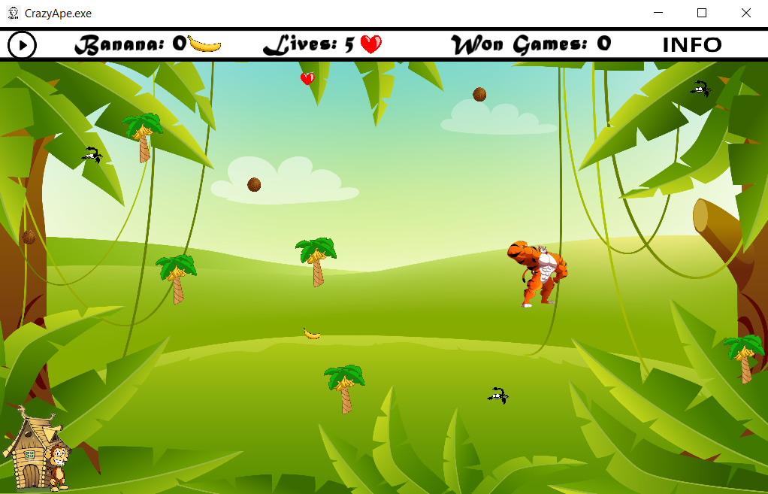
01 {
Programmieren in C/C++
}
CrazyApe
Notes:
Vorgehen
-----------------------------------
Aufgabenstellung bekommen -> Ideensammlung -> Affe im Urwald (KP warum)
Spiel erklären
Spieler
Gegner
Hindernisse
Items
Grobes Klassendiagram entworfen -> Klassen & Header mit Methoden & Variablen angelegt
1. Um ein Fenster (Gui) gekümmert
2. Objekte auf Gui erstellt
3. Spielauswertung & Menü
4. Bugfixes & Anzeige für Spielauswertung
Beginn mit Git Repository -> Flexibel, jeder jederzeit was ändern
-> Patrick zeigt nun Finale Klassendiagramm

Slide 5
02 {
[Klassendiagramm]
Programmieren in C/C++
}
CrazyApe

Slide 6
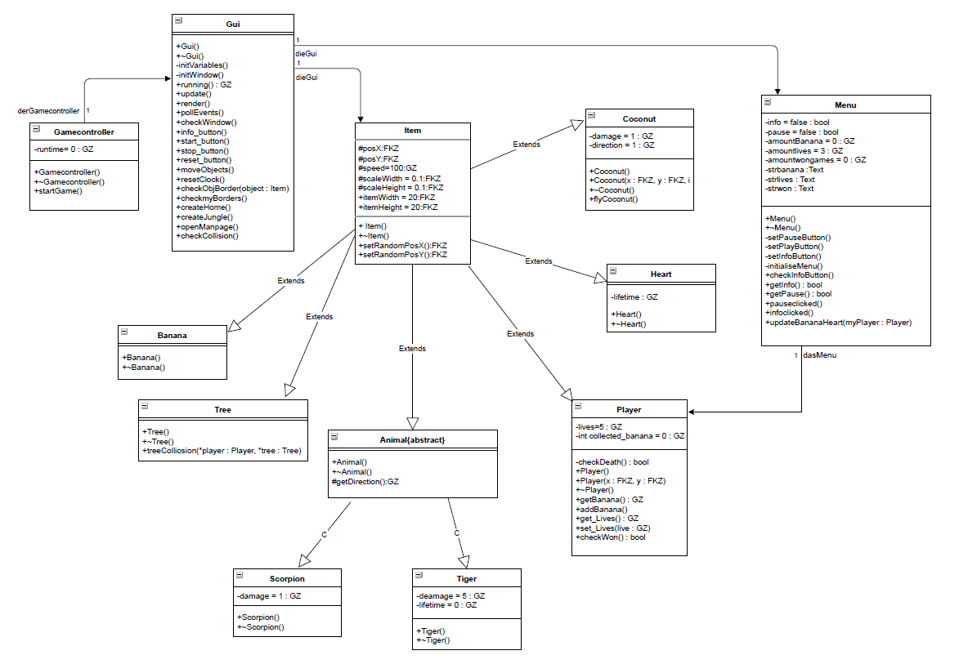

Notes:
Das ist unser Klassendiagramm, ich gebe euch nur einen kurzen Überblick.
Generell, wie Jan gesagt, haben wir zu beginn des Projekts schon eines gemacht. Uns daran orientiert, dieses agil weiterentwickelt und an am Ende auf dieses hinausgekommen. Gamecontroller->nicht so mächtig wie geplant, initiiert das ganze Game. Gui->Hat Assoziationen zu allen Klassen, managend den Programmablauf, welcher dann später auf dem Bildschirm zu sehen ist.
Item->Ist die Abstrakte Oberklasse zu allen Objekten die später auf dem Bildschirm auftauchen und enthält die Attribute(Position), die jede Unterklasse benötigt und erbt.
Player-> Erbt von Item, und besitzt die gesamte Spielauswertung in sich. (Anz Bananen & Leben)
Menu-> Eng damit zusammen arbeitet das Menu, welches die Funktionen für die Menüleiste beinhaltet und auch generell diese darstellt.

Slide 7
03 {
[Erklärung des Codes]
Programmieren in C/C++
}
CrazyApe

Slide 8
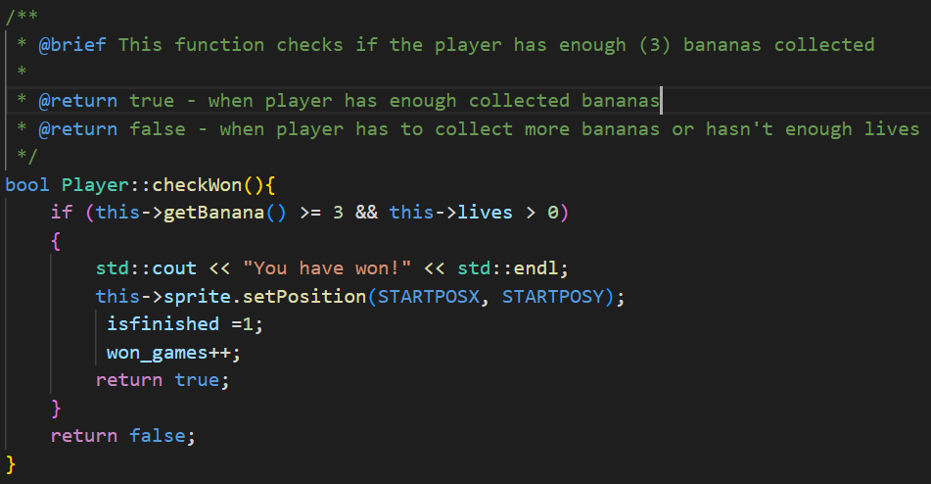
Notes:
Dokumentation Vorstellen (pdf, index.html)

Slide 9
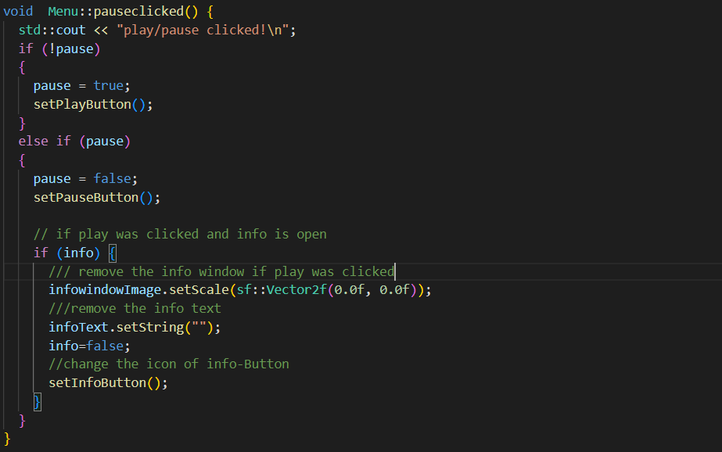

Slide 10
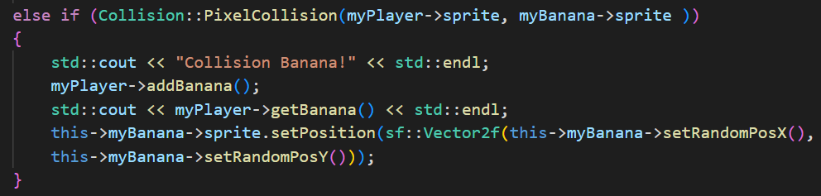

Slide 11
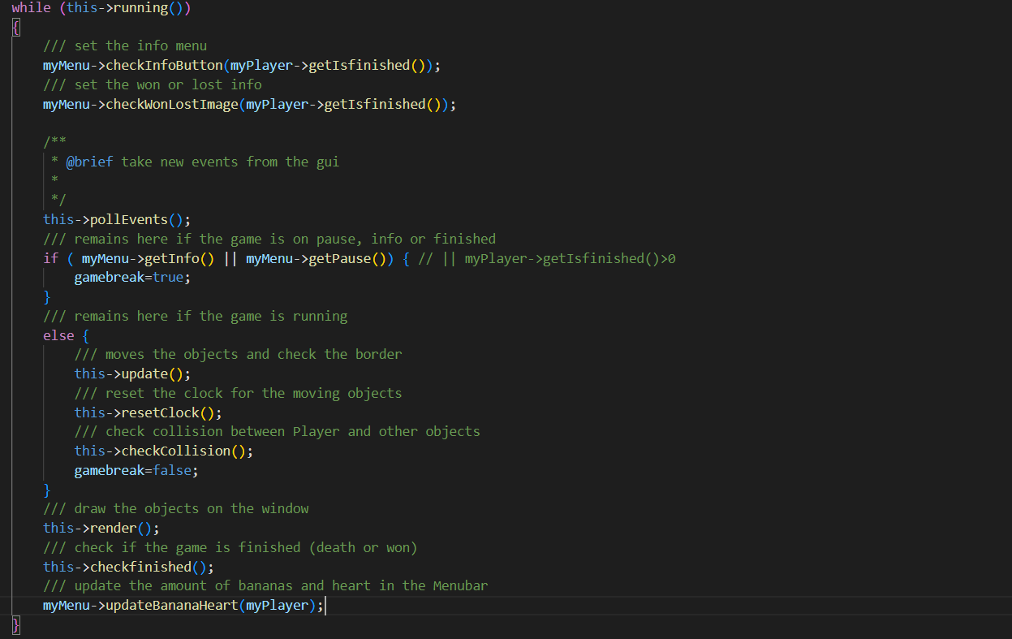

Slide 12
04 {
[Programm Demo]
Programmieren in C/C++
}
CrazyApe

Slide 13
05 {
[Verbesserungen]
Programmieren in C/C++
}
CrazyApe
Notes:
Verbesserungen im Code & auch in der Art wie wir zusammen gerarbeitet haben.
Code:
Coderedundanzen und Wiederholungen vermeiden. ( Generell Codequalität verbessern).
Bugfixes ( Objekte können aktuell ineinander erzeugt werden.)
Zusätzliche Funktionen:
Schwierigkeitsgrade einbauen(Mehr Bäume, Mehr Kokosnüsse, alles schneller. Usw..) Animationen im Spiel(Spieler Bewegungen)
Highscore für der die Zeiten misst und speichert.
--------------------------------------------------------
Verbesserungen an der Gruppenarbeit:
Haben viel zusammengearbeitet, nächstes Mal mehr alleine arbeiten & Programm in gleichgroße Teile aufteilen.
Zeitplan zu beginn erstellen, damit es am Ende nicht mehr so knapp wird.
Aber ich würde sagen, es war trotzdem eine Gelugende Gruppenarbeit, mit einem Spiel das sich sehen lässt.

Slide 14

Ende {
Vielen Dank für Eure Aufmerksamkeit!
Programmieren in C/C++
return EXIT_SUCCESS;
}
CrazyApe
Notes:
Nun sind wir auch schon am Ende angelangt, ich danke euch für eure Aufmerksamkeit!
Fragen?
Ansonsten würde ich nun an das nächste Team übergeben.

